Slide 1
Histórico da Automação Industrial

Slide 2
INSTRUMENTAÇÃO NO CAMPO
Medidas das variáveis de processos junto aos pontos de medidas distribuídos pela planta.
Operadores percorriam a planta para realizar correções com base nas leituras destes instrumentos.
Correções realizadas por meio de elementos finais de controle, também espalhados pela planta.

Slide 3
Termômetro
Controlador
Água quente
Vapor
Água fria
Dreno
Controle com realimentação manual de um sistema térmico

Slide 4
PROCESSOS CONTÍNUOS - Indústria de Transformação
SALAS DE CONTROLE
Concentração em um só local das indicações e atuações das variáveis de processos.
Transmissores, controladores e atuadores pneumáticos. Transmissão de sinal em baixa pressão (3 a 15 psi) - Final dos 40.
Transmissores de sinais elétricos:
Inicialmente de forma rudimentar (década de 40).
Um grande impulso com o advento dos semicondutores (1954).
Padronização de 4 a 20 mA definidos pela Instrument Society of América (ISA).
Algoritmo de controle PID

Slide 5
Controlador
Automático na Sala de Controle
Dispositivo de Medida de Temperatura
Água quente
Vapor
Válvula de Controle
Água fria
Dreno
Controle com realimentação automático de um sistema térmico

Slide 6
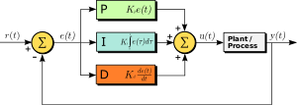
CONTROLADOR PID
u(t) é a saída em relação ao tempo
e(t) é a entrada menos a saída = erro em relação ao tempo
Kp é a constante proporcional
Ki é a constante integral
Kd é a constante derivativa

Slide 7
Importância do Sistema de Controle Automático
Melhoria da qualidade do produto:
Ganho de mercado
Preço mais alto do produto
Menos produto desqualificado.
Redução nos custos operacionais:
Menor número de operadores para várias operações.
Redução nos tempos envolvidos.
Racionalização do trabalho: o homem fica encarregado de tarefas mais nobres.
Aumento da taxa de produção:
Menos intervenção do operador sobre o processo
Conseqüência dos itens anteriores: diminuição de tempo de produção e maior quantidade de produtos produzidos e aprovados.

Slide 8
Importância do Sistema de Controle Automático
Aumento de segurança:
Do processo
Das pessoas
Dos equipamentos e instalações
Viabilização de novos processos:
Controle de processos rápidos e / ou perigosos, incompatíveis com as possibilidades do homem.
Processos contínuos em lugar de bateladas.

Slide 9
PROCESSOS CONTÍNUOS - Indústria de Transformação
SDCD - CLP - FIELD BUS
Década de 80.
Sistemas proprietários.
SDCD: processos contínuos e intertravamento.
CLP: intertravamento e sequenciamento.
FIELD BUS: instrumentação inteligente - 1º PT inteligente em 1983 - utilização de um microprocessador.
SISTEMA SCADA

Slide 10
CONTROLADOR LÓGICO PROGRAMÁVEL - CLP
Controlador Lógico Programável (CLP) ou Programmable Logic Controller (PLC) foi projetado para substituir RELÉS.
Sistema computacional utilizado na automação de processos.
Aplicações:
Seqüenciamento
Intertravamento (partida, proteção)
Controle contínuo (variáveis analógicas): controle supervisório – PID
Funcionamento do CLP:
Seu processamento é realizado de moda a atender requisitos de tempo real: tempo de resposta entrada para saída e taxa de recomputação.
As entradas são coletadas (lidas) e validadas.
Os algorítmos de controle relacionados com as entradas lidas são executados e as saídas lógicas são geradas.
As saídas lógicas geradas são “executadas” pelos dispositivos de hardware.

Slide 11
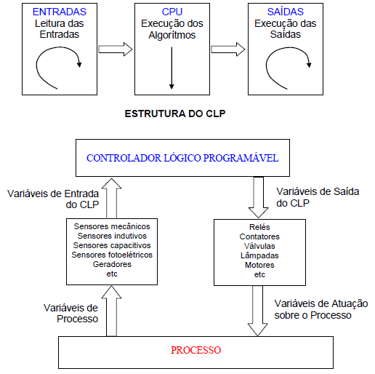
CLP ATUANDO NO PROCESSO

Slide 12
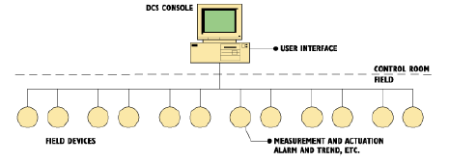
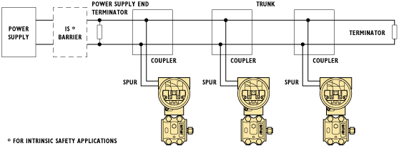
SISTEMA FIELDBUS – Controle totalmente distribuído no campo com loops em dispositivos individuais

Slide 13
SISTEMAS SUPERVISÓRIOS – SCADA SCADA: Supervisory Control and Data Acquisition
Controle supervisório:
O sistema fornece parâmetros (setpoints, constantes de integração e de derivação, ganhos, etc.) para as estratégias de controle que são executadas em outros módulos de processamento do sistema de automação.
Estes módulos de processamento podem ser CLP’s, estações remotas e outros equipamentos como data loggers.
Interface Homem - Máquina
Também implementa a IHM do sistema de automação, mostrando: quadros sinóticos e telas de operação construídos por displays, botões, bargraphs, e outros ícones.
Baseada em janelas, facilita a portabilidade de usuários, tanto os de operação quanto os de configuração.

Slide 14
SCADA
Integração com os Sistemas de Informação Corporativos
Uma das características mais importantes hoje é a sua capacidade de interoperar com sistemas MES (Manufacturing Execution System).
Nos ambientes de negócios atuais a flexibilidade da manufatura depende dos dados do processo e das informações dos planejamentos de negócios.
Os sistemas MES tratam os dados do processo de forma a serem úteis para os níveis gerenciais da empresa. Para os níveis gerenciais não interessa valores de tempo real, para eles o importante são valores médios e tendências.
Aplicações
Plantas elétricas de geração e transmissão de energia elétrica
Processos químicos
Indústrias de alimentos e bebidas
Estações de tratamento de água
Instalações prediais

Slide 15
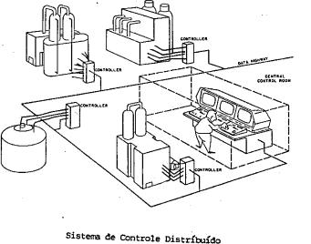
SISTEMA DIGITAL DE CONTROLE DISTRIBUÍDO - SDCD
Principais partes:
Estações remotas para controle do processo e aquisição de dados
Estações de operação locais e na sala de controle
Via de comunicação de dados para interconectar essas estações.

Slide 16
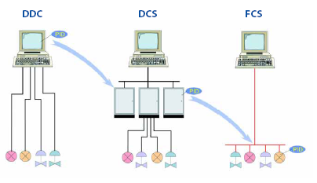
HISTÓRICO DA AUTOMAÇÃO INDUSTRIAL EVOLUÇÃO DA COMPUTAÇÃO

Slide 17
PROCESSOS DISCRETOS - Indústria de Manufatura
MÁQUINAS, MATERIAIS, INFORMAÇÃO
Computador
Inicialmente usado para controle de inventário.
CAD - Computer Aided Design.
CAPP - Computer Aided Process Planning.
MRP - Material Requirements Planning.
Máquinas de controle numérico, robots.
CIM - Computer Integrated Manufacturing
Sistemas físicos
Aplicação
Negócios.

Slide 18
Computadores para Processamento de Dados do Negócio
TOP
Mainframe Remoto
TOP
SISTEMAS CAD/CAM
TOP
Fornecedores
MAP
Controlador de Seção 1
Controlador de Seção 2
Controlador de Seção n
MAP
Controlador de Célula 1
Controlador de Célula 2
Controlador de Célula n
MAP
ARQUITETURA DE UM SISTEMA DE MANUFATURA
Est. Controle de Robot
Est. Controle de CNC
Est. Controle de PLC
Est. Controle de Dispositivos
Robots
CNC’s
Linha de Montagem
Dispositivos

Slide 19
SISTEMA ABERTO DE AUTOMAÇÃO (SAA) - MARTUCCI (1992)
Sistema hierarquizado
Nível de Instrumentação
Nível de Controle
Nível de Coordenação
Nível Corporativo
Arquitetura aberta
Integração de padrões de mercado (de jure e de fato)
Independência de fornecedor
Aplicação
Automação da grande maioria de processos, mediante configuração: processos contínuos, processos discretos e de serviços.

Slide 20
Sistema Corporativo
Sistema Corporativo
Sistema Corporativo
Nível de Corporação
Infra-estrutura de Comunicação
Sistema de Coordenação
Sistema de Coordenação
Sistema de Coordenação
Nível de
Coordenação
Infra-estrutura de Comunicação
Sistema de Controle
Sistema de Controle
Sistema de
Controle
Nível de
Controle
Infra-estrutura de Comunicação
Equipto de I/F c/ Processo
Equipto de I/F c/ Processo
Equipto de I/F c/ Processo
Nível de
Instrumentação
PROCESSO
SISTEMA DE AUTOMAÇÃO
ESTRUTURA HIERARQUIZADA - SAA

Slide 21
Coordenação
Processos
Nível Estratégico
ARQUITETURA DE INFORMAÇÃO DA ORGANIZAÇÃO
Clientes
Processos
Nível de Gerenciamento
Sistemas Empresariais
Processos
Nível de Conhecimento
Sistemas de Gestão do Conhecimento
Sistemas para SCM
Sistemas para CRM
Parceiros de Negócios, Fornecedorres
Processos
Nível Operacional
Produção - Sistemas de Automação
Infra estrutra pública
Vendas e
Marketing
Finanças
Contabilidade
Recursos
Humanos
INFRA
ESTRUTURA
DE TI
HARDWARE
SOFTWARE
TECNOLOG. DE DADOS E ARMAZEN.
REDES

Slide 22
INTEGRAÇÃO DOS SISTEMAS PRODUTIVOS COM O SISTEMAS DO NÍVEL CORPORATIVO
MRP (Material Requirements Planning): Surgiram devido à necessidade de reduzir os níveis de estoque.
MRP evoluiu para MRP-II (Manufacturing Resource Planning), que tomava como base, além dos bens, outros recursos essenciais à produção, tais como mão-de-obra, máquinas, etc.
ERP (Enterprise Resource Planning): Além de permitir a gestão da manufatura, o ERP permitiu controlar toda a empresa, da produção às finanças, integrando e sincronizando todos os departamentos.

Slide 23
INFORMAÇÕES DO CHÃO DE FÁBRICA
As informações do chão de fábrica, da forma como elas são obtidas, não são adequadas para serem usadas pelos sistemas de gestão empresarial (ERP).
Os sistemas de supervisão e controle obtêm grandes volumes de informação do processo controlado em intervalos de tempo de aquisição que são adequados para o controle em tempo real e análise da engenharia.
É necessário consolidar essas informações e torná-las disponíveis para os sistemas corporativos.
CONCEITOS RELACIONADOS: MESA, EPS, PIMS

Slide 24
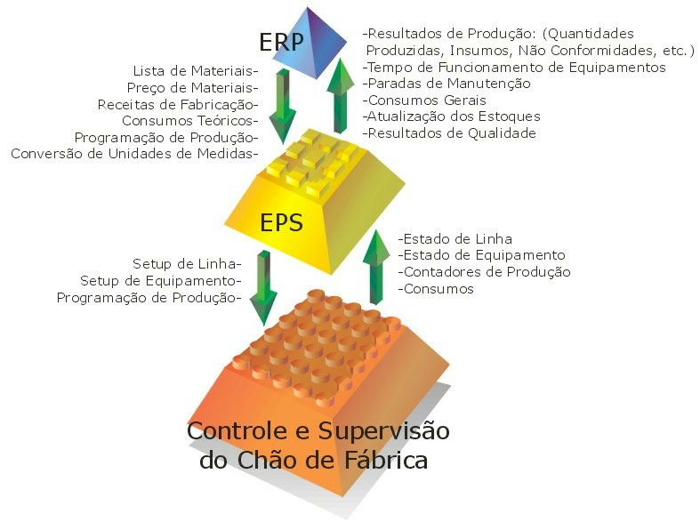
Integração dos SI Corporativos ao Chão de Fábrica
REFERÊNCIA:ATAN

Slide 25
SISTEMA DE AUTOMAÇÃO – ABORDAGEM ARQUITETURAL BASEADA EM OBJETOS
Objeto Corporativo
Objeto Corporativo
Objeto Corporativo
Nível de Corporação
Infra-estrutura de Comunicação
Objeto de Coordenação
Objeto de Coordenação
Objeto de Coordenação
Nível de
Coordenação
Infra-estrutura de Comunicação
Objeto de Controle
Objeto de Controle
Objeto de
Controle
Nível de
Controle
Infra-estrutura de Comunicação
Objeto de I/F c/ Processo
Objeto de I/F c/ Processo
Objeto de I/F c/ Processo
Nível de
Instrumentação
PROCESSO

Slide 26
Industria 4.0 - Ref.: Industria40.gov.br
4ª Revolução Industrial - Inteligência Artificial, Robótica, Big Data e mais
A quarta revolução industrial se caracteriza por um conjunto de tecnologias que permitem a fusão do mundo físico, digital e biológico.

